Slide 1

یادگیری ماشین
دکتر امیر نجفی

Slide 2

مباحث این جلسه
ماشین بردار پشتیبان (Support Vector Machine)
اهمیت حاشیه (Margin) در طبقه بندی
Hard Margin SVM
Soft Margin SVM
مفهوم Kernel و SVM های غیر خطی

Slide 3
داده ، ویژگی و
فضای طبقه بندی

Slide 4
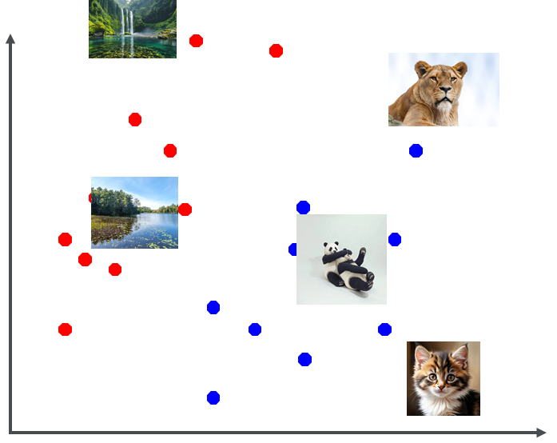
مفهوم داده و فضای ویژگی (Feature Space)
تصاویر مناظر طبیعی
تصاویر حیوانات
هر یک از داده‌های آموزش (اعم از تصویر، صوت و …) را می‌توان به صورت یک نقطه در یک فضای معمولاً بعد بالا در نظر گرفت
این فضا را معمولاً فضای ویژگی (feature space) می‌نامیم

Slide 5
مفهوم داده و فضای ویژگی (Feature Space)
تصاویر مناظر طبیعی
تصاویر حیوانات
برای مثال، ابعاد مختلف فضای ویژگی برای دسته‌ای از تصاویر می‌توانند مقادیر پیکسل‌های تصاویر باشند
معمولا از نمایش‌های مناسب‌تر (و فشرده‌تری) برای نمایش داده‌ها استفاده می‌شود (مهندسی ویژگی یا Feature Engineering)

Slide 6
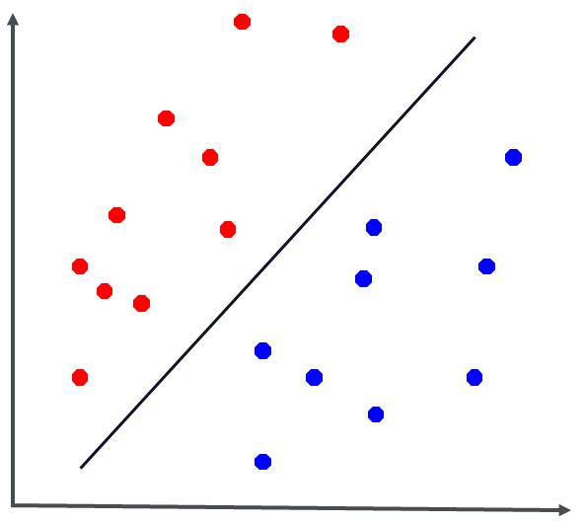
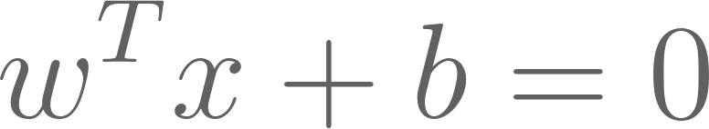
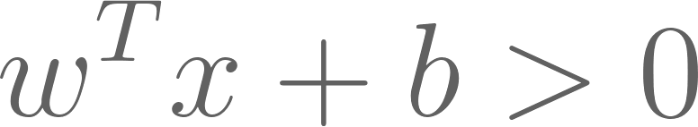
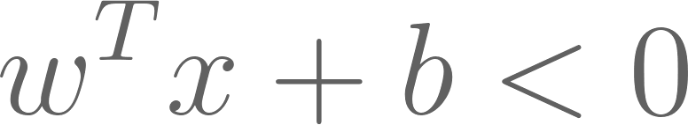
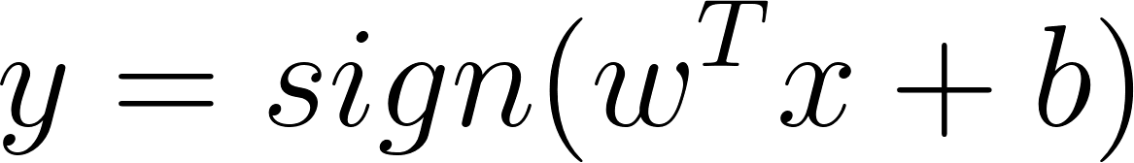
طبقه بندی (Classification)
تعریف : طبقه‌بندی، به یافتن طریقی برای تقسیم فضای ویژگی به دو یا چند ناحیه اطلاق می‌گردد. قرار است هر ناحیه نماینده یکی از کلاس ها باشد
روش : این کار می‌تواند به طرق فراوانی انجام پذیرد. استفاده از طبقه‌بندی‌های خطی یکی از اولین روش‌ها بوده است که هنوز هم پرطرفدار است!

Slide 7
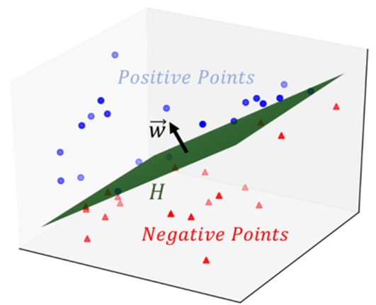


طبقه بندی (Classification)
در اینجا مقصود از بردار عمود بر ابرصفحه جداکننده است. نیز نشان‌دهنده مقدار بایاس صفحه می‌باشد

Slide 8
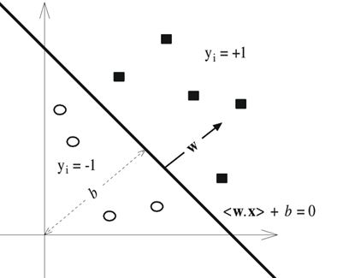

طبقه بندی (Classification)
در حالت ساده دوبعدی، این کار مشابه با جدا کردن صفحه مختصات به واسطه یک خط ساده است

Slide 9
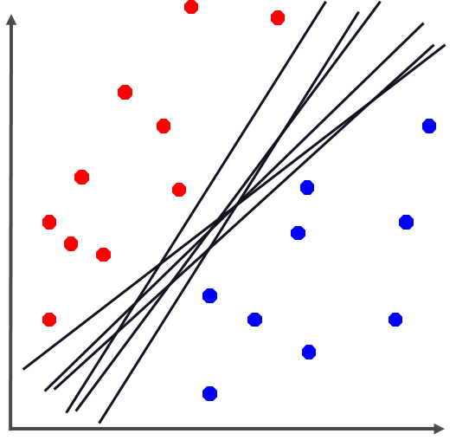
طبقه بندی (Classification)
آیا طبقه بندی خطی ممکن یا یکتا است؟
ممکن است جداسازی خطی اصلا امکان پذیر نباشد! (به این مورد دوباره برمی‌گردیم)
اما یک مسئله دیگر نیز اینجاست که در برخی موارد بیش از یک خط می‌توانند مسئله را به شکل ایده‌آل حل کنند (حدس می‌زنید چرا؟)

Slide 10
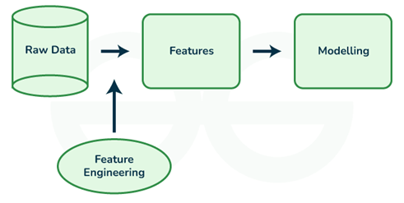
مهندسی ویژگی (Feature Engineering)
تعریف : مهندسی ویژگی به مجموعه تکنیک‌های ریاضی و شهودی برای استخراج اعداد معنادار از داده‌ها (تصاویر، صوت و …) اطلاق می‌گردد
مثال : کمی کردن جنس بافت‌های بصری، شدت تغییرات یا وجود لبه در تصاویر، تند/کندی نرخ بیان کلمات در صوت و امثالهم همگی «ویژگی‌های مفید» هستند

Slide 11
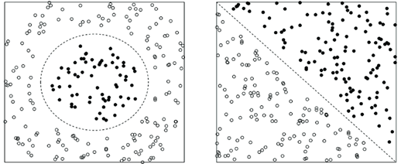
مهندسی ویژگی (Feature Engineering)
می توان به جای اطلاعات خام داده ها، از ویژگی های "مفید و جدا کننده" آنان استفاده نمود
در صورتی که از ویژگی های "خوب" استفاده کنیم، داده های کلاس های متفاوت فضای ویژگی نسبت به هم حاشیه پیدا می کنند
قبل از مهندسی ویژگی
بعد از مهندسی ویژگی

Slide 12
Support Vector Machine

Slide 13
طبقه بندی (Classification)
طبقه بندی "خوب" کدام یکی است؟
حال فرض کنید که طبقه بندی خطی داده های دو کلاس از اساس ممکن باشد. یعنی داده ها به صورت خطی قابل جداسازی باشند
در این صورت احتمالا بی نهایت گزینه در اختیار خواهیم داشت
کدام طبقه بند خطی را انتخاب کنیم؟

Slide 14
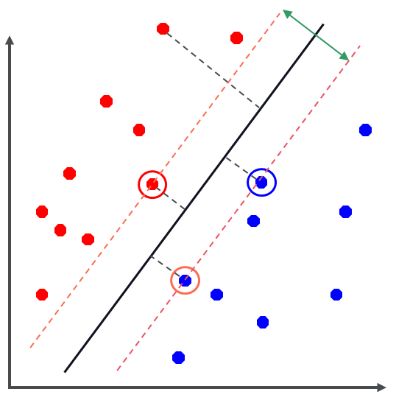



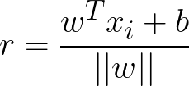
فرمولاسیون ریاضیاتی "حاشیه"
فاصله هر نقطه تا خط جدا کننده :
به نزدیک نمونه ها به ابرصفحه جداکننده بردار های پشتیبان (Support Vector) گفته می شود

Slide 15

فرمولاسیون ریاضیاتی "حاشیه"
به فاصله بین نقاط پشتیبان از ابر صفحه جدا کننده حاشیه یا Margin اطلاق می گردد
هدف یافتن صفحه ای است که بیشترین حاشیه را داشته باشد
آیا تمام نقاط در یافتن صفحه جداکننده با بیشترین حاشیه نقش دارند؟

Slide 16
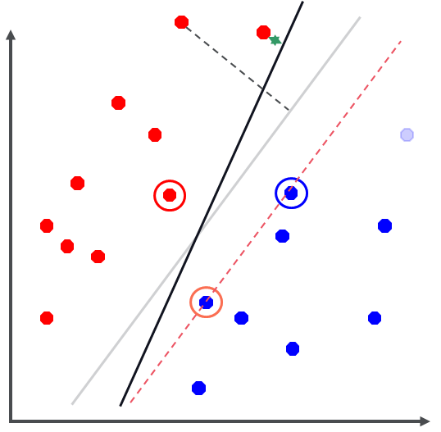
فرمولاسیون ریاضیاتی "حاشیه"
شکل مقابل نمونه یک جداکننده با حاشیه بسیار کم است

Slide 17
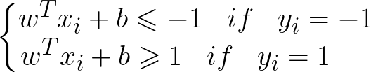
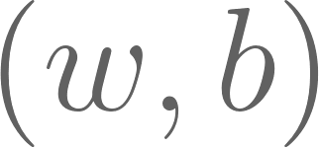
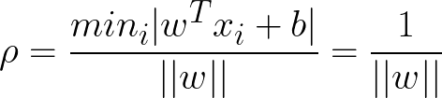
SVM as a Constrained Optimization Problem
بدون کاستن از کلیت مسئله، و با فرض جدایی‌پذیر بودن داده‌ها به صورت خطی، می‌توان یک جدا کننده خطی مانند را به صورت ابرصفحه‌ای یافت که قیدهای روبرو را ارضا نماید:
حال لازم است یک مسئله بهینه‌سازی را طوری طراحی کنیم تا آن برنده شوند که علاوه بر برقرار نمودن قیود فوق، «حاشیه بیشینه» نیز داشته باشند.
فرمول حاشیه به صورت روبرو خواهد بود:

Slide 18
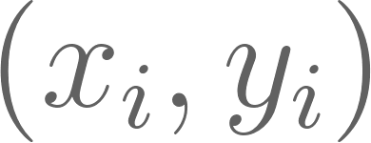
SVM as a Constrained Optimization Problem
فرض کنید داده های برچسب دار به صورت نوشته شوند
قیود به ازای بردار های پشتیبان یا SV ها "فعال" می شوند!
در واقع فاصله یکی از بردارهای پشتیبان از صفحه جداکننده است

Slide 19



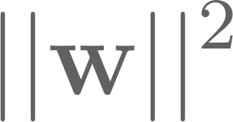


SVM as a Constrained Optimization Problem
بیشینه کردن حاشیه، معادل با کمینه کردن نرم بردار وزن‌ها، یعنی یا معادلا است
در این صورت، به فرم کلی روبرو برای یک «ماشین بردار پشتیبان» یا SVM در حالت جدایی‌پذیری خطی می‌رسیم:

Slide 20
SVM as a Constrained Optimization Problem
دقت کنید که مسئله فوق محدب (convex) است. یعنی جزو آن دسته از مسائل بهینه‌سازی مقید قرار می‌گیرد که به صورت عددی، در زمان کم قابل حل می‌باشند
همچنین دقت کنید که به دلیل فرض جدایی‌پذیری خطی، مسئله فوق حتماً جواب دارد

Slide 21
SVM as a Constrained Optimization Problem
همانطور که پیش‌تر گفته شد مسئله روبرو حل سریع یا به اصطلاح ‌efficient دارد
اما به دلایلی، گاهی اوقات علاقه داریم حالت «دوگان یا dual» آن را حل کنیم. اتفاقاً حالت دوگان (که جواب آن با حالت اصلی یکی است) نیز محدب بوده و به راحتی حل می‌شود

Slide 22


SVM as a Constrained Optimization Problem
نکته جالب در حالت دوگان مسئله SVM این است که مقادیر خود بردارهای ویژگی (از جمله بُعد آنان) اهمیتی ندارند. تنها مقادیر مهمی که نیاز است آنان را بدانیم، ضرب داخلی بردارهای ویژگی در یکدیگر هستند، یعنی:

Slide 23
مباحث تکمیلی SVM
در ادامه دو سناریو تکمیلی برای SVM ها را به اختصار بررسی خواهیم کرد :
سناریو اول : فرض کنید که داده‌ها ذاتا به صورت خطی جدایی‌پذیر نباشند. لذا تعداد کمی از داده‌ها همواره به اشتباه طبقه‌بندی می‌شوند و مسئله بهینه‌سازی چند صفحه پیش اصلا جواب نداشته باشد! هدف این است که اجازه دهیم برخی داده‌ها «حاشیه منفی» پیدا کنند…

Slide 24
مباحث تکمیلی SVM
در ادامه دو سناریو تکمیلی برای SVM ها را به اختصار بررسی خواهیم کرد :
سناریو دوم : دوباره فرض کنید داده‌ها به صورت خطی جدایی‌پذیر نباشند، اما جداکننده‌های غیرخطی و پیچیده‌تر قابلیت جدا کردن آنان را داشته باشند. قصد داریم یک «نگاشت» یا «تبدیل» به داده‌ها اعمال کنیم تا در فضای جدید به صورت خطی طبقه‌بندی شوند

Slide 25
Soft Margin SVM

Slide 26
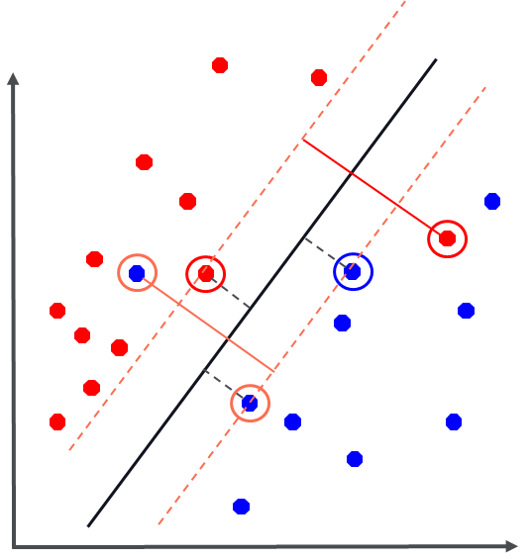


Soft Margin SVM
در صورتیکه تعداد اندکی از داده‌ها به صورت خطی جدایی‌پذیر نباشند، چه باید کرد؟
می توان تعدادی متغیر لقی یا Slack Variable به مسئله اضافه نمود (معمولا با نمایش داده می شوند) که اجازه دهند برای بعضی داده ها حاشیه منفی شود
اما باید کنترل کرد که ماشین زیاد از آنها استفاده نکند!

Slide 27
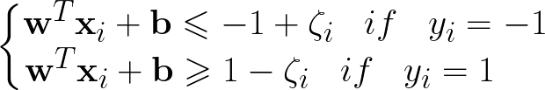
Soft Margin SVM
شروط مسئله به صورت زیر تغییر می یابند :

Slide 28
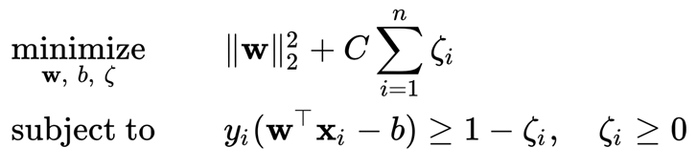
Soft Margin SVM
در این صورت مسئله به صورت زیر بازنویسی می شود :

Slide 29

Soft Margin SVM
پارامتر توسط کاربر و معمولاً طی یک پروسه Cross-Validation تعیین می‌شود
باید این پارامتر را به گونه‌ای تعیین کرد که مسئله حاشیه قابل‌توجهی داشته باشد، و از طرفی overfitting نیز رخ ندهد!

Slide 30
Kernel SVM

Slide 31
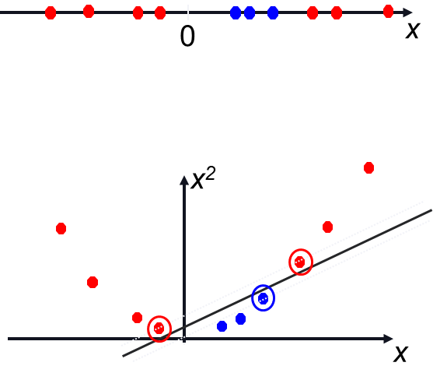
Kernel SVM
گاهی اوقات داده‌ها به صورت خطی جدایی‌پذیر نیستند. از طرفی، مشکل عدم جدایی‌پذیری نیز ناشی از تعداد کمی داده نویزی نیست، بلکه ویژگی هندسی داده‌هاست.
در این صورت، می‌توان از طریق یک تبدیل عموماً غیرخطی داده‌ها را به فضایی با بعد بالاتر برد به طوریکه در فضای جدید به صورت خطی جدا شوند

Slide 32

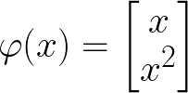
Kernel SVM
در این مثال تبدیل صورت گرفته به شکل زیر است :

Slide 33

Kernel SVM
نکته جالب : برای هر مجموعه‌ای از داده‌ها، همواره می‌توان یک تبدیل مخصوص مانند یافت که داده‌ها بعد از اعمال نگاشت به صورت خطی جدایی‌پذیر شوند
در این صورت خطای آموزش (Training Error) می‌تواند همواره صفر شود
اما این کار لزوماً اثرات مثبتی به همراه ندارد. می‌توانید حدس بزنید چرا؟!

Slide 34
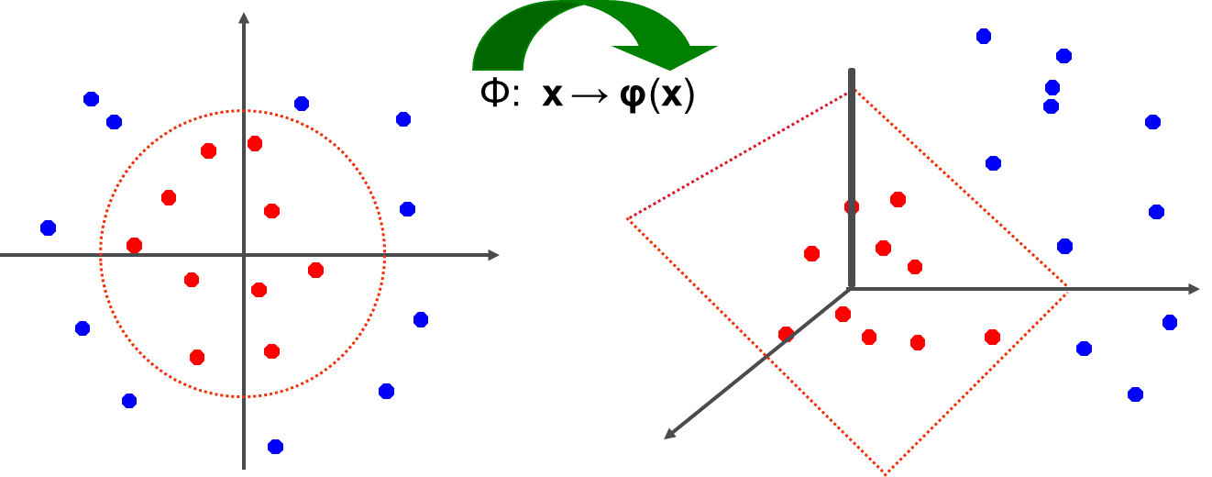

Kernel SVM

Slide 35

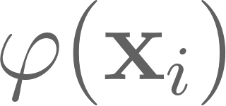

Kernel SVM
به یاد بیاورید که برای یک SVM، در حالت بهینه‌سازی دوگان، تنها «ضرب داخلی / Inner Product» بردارهای ویژگی با یکدیگر اهمیت داشت و نه خود آن‌ها!
همین موضوع در مورد نگاشت‌یافته ها (به عبارتی ها) نیز برقرار است. لذا لازم نیست خود مقدار ها را تعیین کنیم. کافی است مقادیر زیر تعیین شوند :

Slide 36



Kernel
تعریف : به توابعی که ضرب داخلی تبدیل یافته بردار های ویژگی را تعیین می کنند اصطلاحاً Kernel اطلاق می‌گردد. در صورت تعیین دیگر نیازی به تعیین نیست (خود به خود تعیین می‌شود)

Slide 37
Kernel
دقت کنید که هر تابع دلخواه نمی‌تواند نماینده یک Kernel واقعی و درست باشد توابعی که واقعاً معرف ضرب داخلی در یک فضایی با بعد بالاتر هستند باید ویژگی‌های مشخصی را داشته باشند
یک مثال تعاملی با SVM ها در اینجا قابل مشاهده است

Slide 38

کرنل های پر کاربرد
برخی کرنل های درست و پر کاربرد :
Polynomial Kernel :
Radial Basis Function (RBF) Kernel :

Slide 39
Thank You!

